Slide 1
Restauration Capillaire
Du diagnostic trichoscopique a la greffe FUE — traitements medicaux, PRP, mesotherapie et innovations
docentra.fr — Formation continue

Slide 2
Programme de la formation
✓ 1. Diagnostic et classification des alopécies
✓ 2. Traitements médicaux de l'alopécie androgénétique
✓ 3. PRP et mésothérapie capillaire
✓ 4. Greffe FUE : technique et planification
✓ 5. Post-greffe et traitements émergents
docentra.fr — Contenu à visée pédagogique, ne remplace pas une formation pratique

Slide 3
SECTION 01
Diagnostic et classification des alopécies

Slide 4
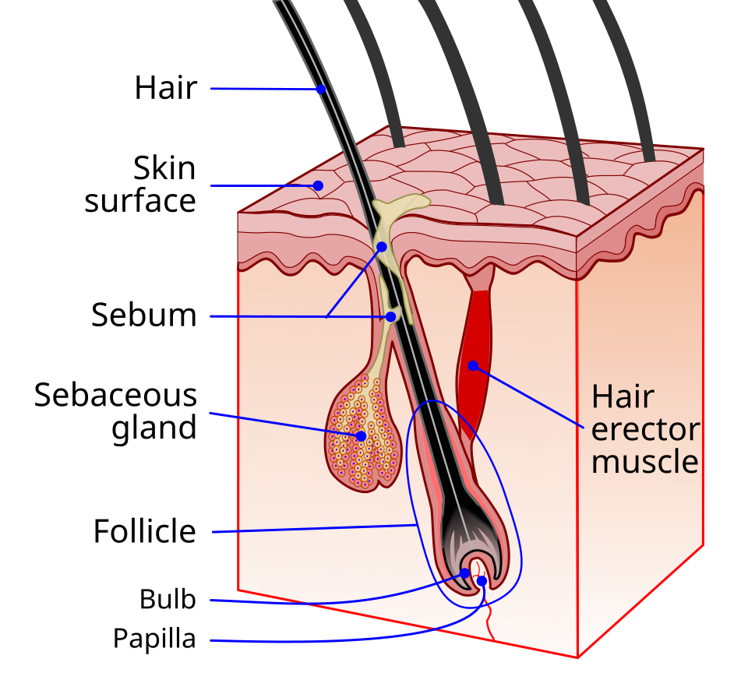
Bilan clinique et trichoscopie
• Interrogatoire : ancienneté, caractère brutal/progressif, ATCD familiaux, médicaments, stress récent
• Examen clinique : topographie de la raréfaction, pull test (> 6 cheveux/60 = anormal), calibre des cheveux
• Trichoscopie (dermatoscope x10-x50) : miniaturisation, points jaunes, cheveux vellus, anisotrichose (variation de calibre > 20 %)
• Classification homme : Norwood-Hamilton (I-VII). Classification femme : Ludwig (I-III) ou Sinclair (1-5)
• Bilan sanguin : NFS, ferritine (objectif > 40), TSH, vitamine D, zinc, CRP. Femme : testostérone, DHEA-S, SHBG
Structure du follicule pileux — la trichoscopie analyse miniaturisation et anisotrichose

Slide 5
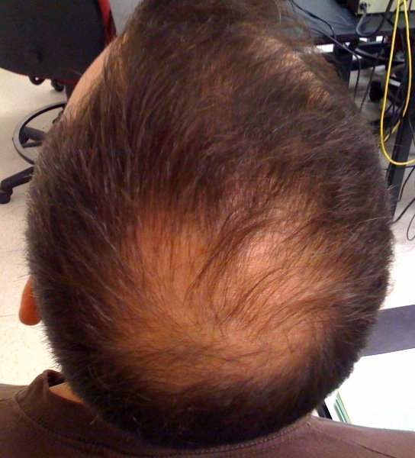
Diagnostic différentiel : les pièges
• Effluvium télogène aigu : chute diffuse 2-3 mois après un déclencheur (accouchement, fièvre, stress, régime). Réversible sans traitement
• Effluvium télogène chronique : chute modérée mais persistante > 6 mois. Souvent multifactoriel
• Alopécie areata : plaques rondes nettes, pelade en exclamation à la trichoscopie. Origine auto-immune
• Alopécies cicatricielles : lichen plan pilaire, lupus discoïde, folliculite décalvante — le follicule est détruit, la biopsie est indispensable
• Alopécie de traction : tresses, chignons serrés, extensions — visible sur les tempes et la ligne frontale
Alopecie androgenetique — le diagnostic differentiel exclut effluvium, areata et cicatricielle
⚠ Devant toute alopécie atypique (plaques, cicatrices, pustules, douleur), une biopsie 4 mm est indispensable avant tout traitement.

Slide 6
SECTION 02
Traitements médicaux de l'alopécie androgénétique

Slide 7
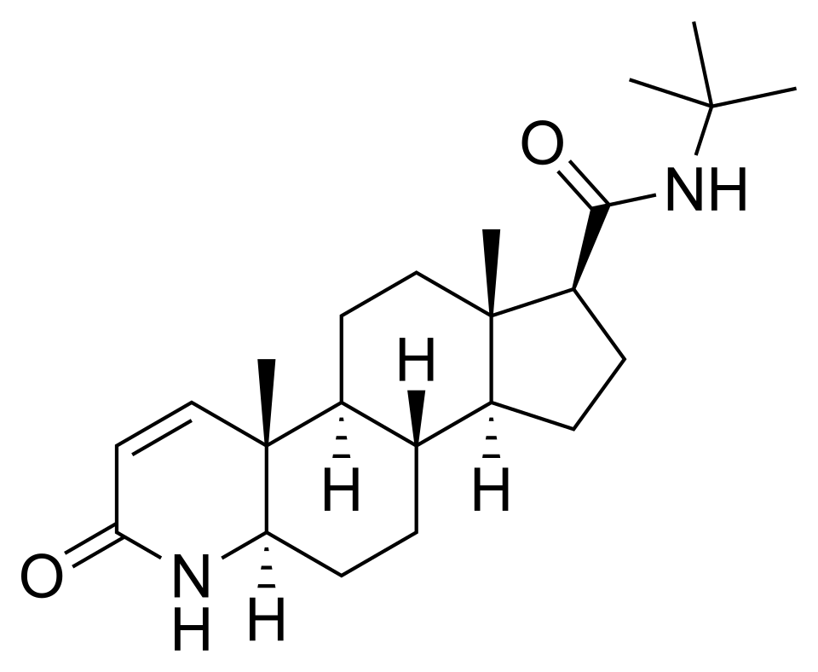
Finastéride et dutastéride : les inhibiteurs de 5α-réductase
• Finastéride 1 mg/jour : inhibe la 5α-réductase type II → réduit la DHT sérique de 70 %
• Efficacité : 83 % stabilisation, 66 % repousse à 2 ans. Effet maximal à 12-18 mois
• Dutastéride 0,5 mg/jour : inhibe les types I ET II → réduit la DHT de 90 %. Plus puissant mais plus d'effets secondaires potentiels
• Effets secondaires (1-2 %) : diminution de la libido, dysfonction érectile, gynécomastie. Généralement réversibles
• Finastéride topique (0,1-0,25 %) : réduction locale de la DHT avec moins d'effets systémiques — en développement
Molecule de finasteride — inhibe la 5alpha-reductase, reduit la DHT de 70 %

Slide 8
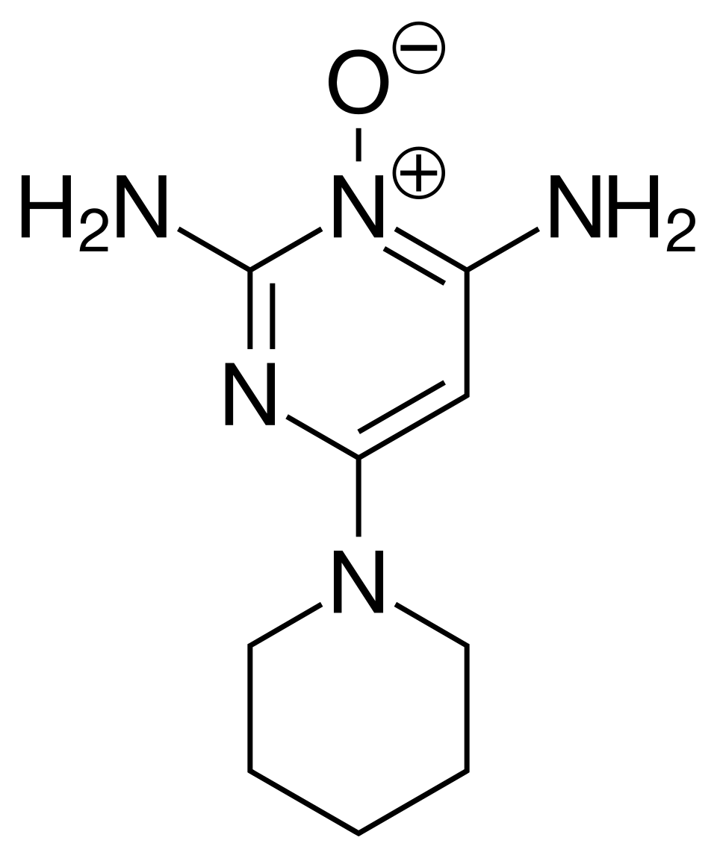
Minoxidil : topique et oral
• Minoxidil topique 5 % : application 1-2x/jour. Vasodilatation + prolongation anagène + augmentation calibre
• Efficacité : repousse chez 40-60 % à 12 mois. Mousse > solution (moins d'irritation, meilleure adhésion)
• Shedding initial (semaines 2-4) : chute transitoire = signe que le traitement fonctionne (remplacement télogène → anagène)
• Minoxidil oral faible dose (2,5-5 mg/jour homme, 0,625-2,5 mg femme) : plus pratique, possiblement plus efficace
• Effets secondaires oral : hypertrichose faciale (surtout femme), tachycardie, rétention hydrosodée — suivi tensionnel nécessaire
Molecule de minoxidil — vasodilatateur prolongeant la phase anagene
⚠ Le minoxidil topique ET oral sont des traitements à vie. L'arrêt entraîne une perte des bénéfices en 3-6 mois.

Slide 9
SECTION 03
PRP et mésothérapie capillaire

Slide 10
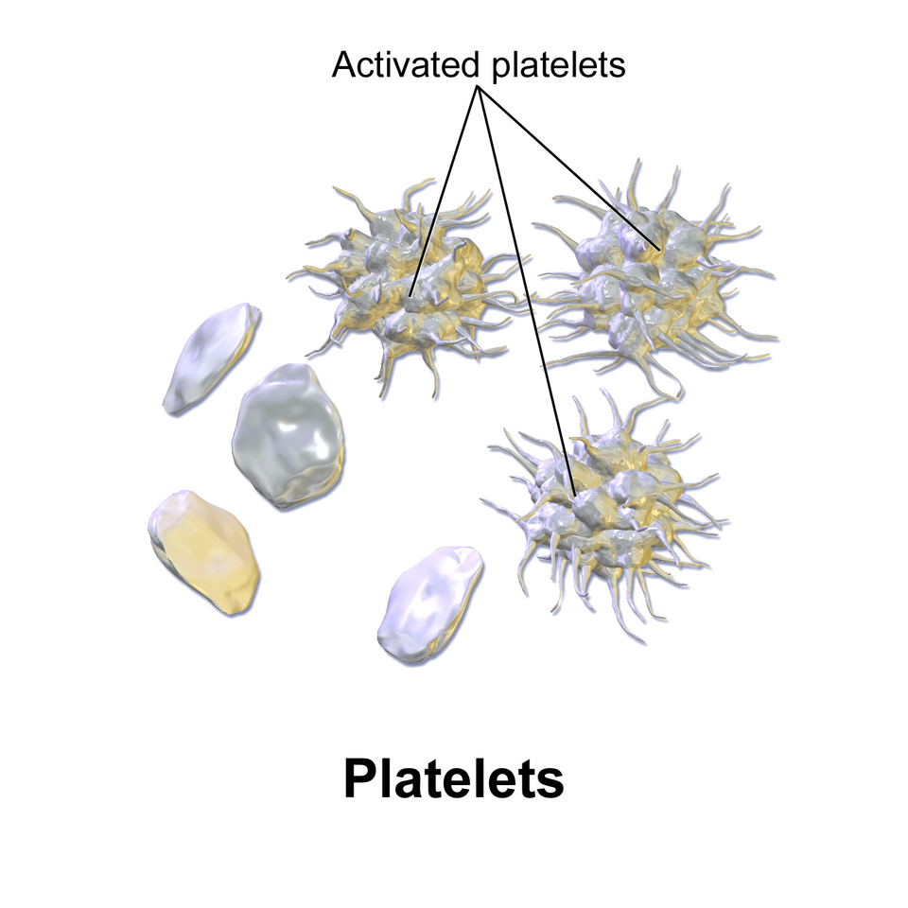
PRP capillaire : protocole et résultats
• Prélèvement : 20-40 mL de sang veineux. Centrifugation : kit dédié (RegenLab, Eclipse)
• Injection : 3-5 mL de PRP en nappage (mésothérapie) dans le cuir chevelu alopécique, profondeur 3-5 mm
• Protocole : 3-4 séances à 4 semaines d'intervalle, puis entretien tous les 6-12 mois
• Résultats des méta-analyses : +15-20 % densité, +10-15 % calibre à 6 mois
• Le PRP est un COMPLÉMENT au traitement médical (finastéride + minoxidil), pas un remplacement
Plaquettes — le PRP concentre les facteurs de croissance pour le cuir chevelu

Slide 11
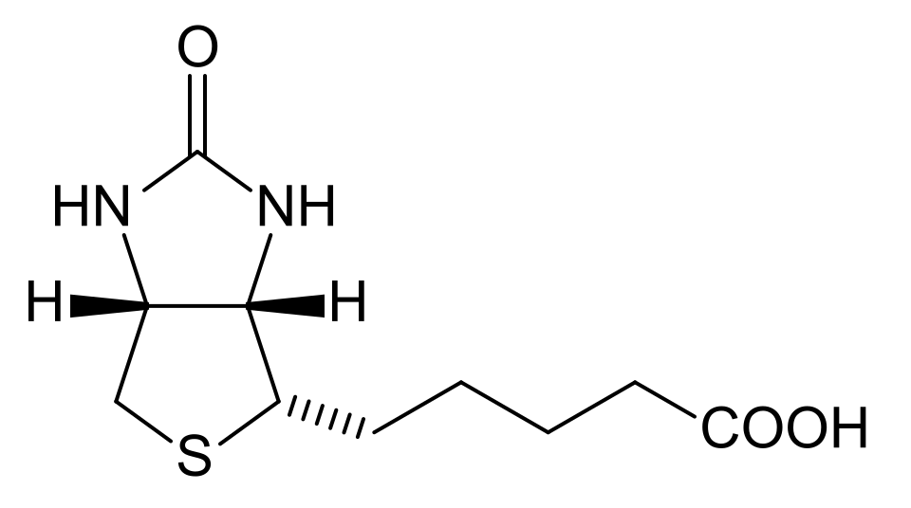
Mésothérapie et cocktails injectés
• Cocktails classiques : vitamines (B5, B6, biotine), minéraux (zinc, cuivre), acides aminés (cystéine, méthionine)
• NCTF (Filorga), Meso-Hair : produits commerciaux prêts à l'emploi. Données cliniques limitées vs PRP
• Dutastéride en mésothérapie (0,01-0,02 %) : réduire la DHT localement sans effets systémiques — très prometteur
• Micro-injections de minoxidil : alternative au topique pour les patients non observants
• Combinaison PRP + mésothérapie = protocole non chirurgical le plus complet
Molecule de biotine (vitamine B8) — composant cle des cocktails de mesotherapie

Slide 12
SECTION 04
Greffe FUE : technique et planification

Slide 13
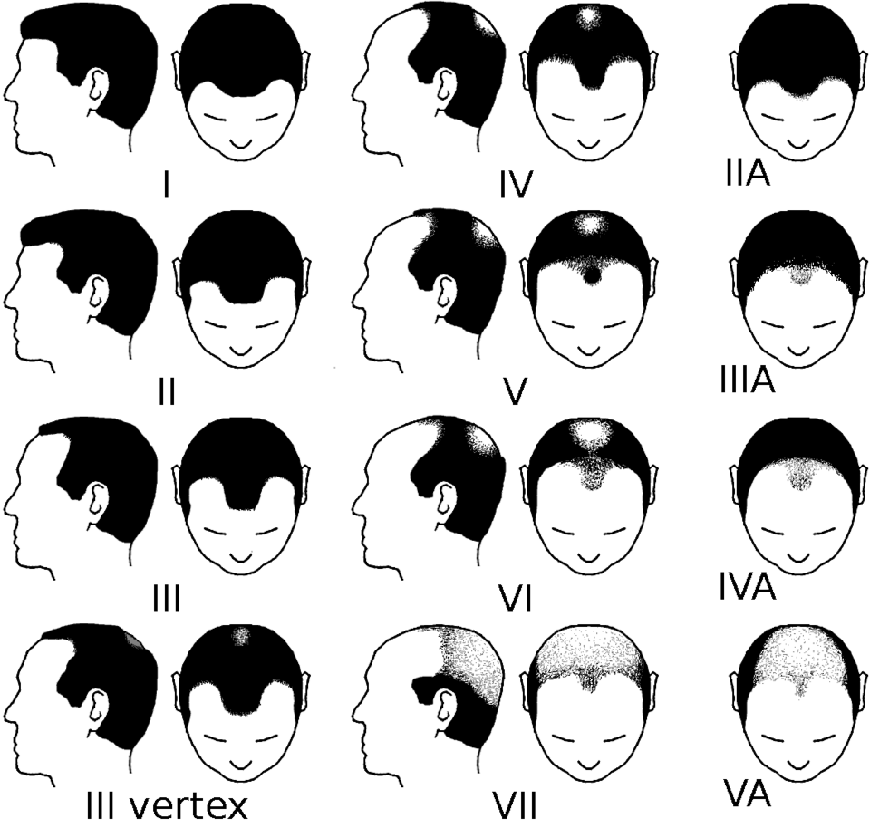
FUE : extraction, conservation, implantation
• Extraction : punch motorisé 0,8-1,0 mm, rotation/oscillation. Zone donneuse : occiput (résistante à la DHT)
• Unités folliculaires : 1 cheveu (ligne frontale), 2-3 cheveux (densité), 4 cheveux (vertex)
• Conservation : solution saline froide, HypoThermosol ou PRP pendant la durée de l'intervention
• Implantation : lames saphir (incisions plus petites, cicatrisation plus rapide) ou implanteur Choi (DHI)
• Densité : 40-60 UF/cm² (densité naturelle : 80-120). Compromis densité/ressource donneuse
Classification de Norwood — guide la strategie chirurgicale et la zone de prelevement

Slide 14
Planification et design de la ligne frontale
• La ligne frontale est l'élément le plus visible — son design détermine 80 % de la satisfaction du patient
• Règle d'or : ligne légèrement irrégulière, en micro-zigzag, 1 UF mono-cheveu en première ligne
• Points de repère : 6,5-8 cm du milieu des sourcils (homme). Proportions faciales en tiers
• Ne JAMAIS promettre une densité comparable à l'âge de 20 ans — la zone donneuse est limitée (5 000-8 000 UF max en une vie)
• Planning multi-séances : envisager la progression future de l'alopécie. Stratégie sur 10-20 ans
Unite folliculaire — le design de la ligne frontale determine 80 % de la satisfaction
⚠ Une greffe trop dense en frontal chez un patient jeune (Norwood 2) peut devenir non naturelle si l'alopécie progresse et que la zone donneuse est épuisée.

Slide 15
SECTION 05
Post-greffe et traitements émergents

Slide 16
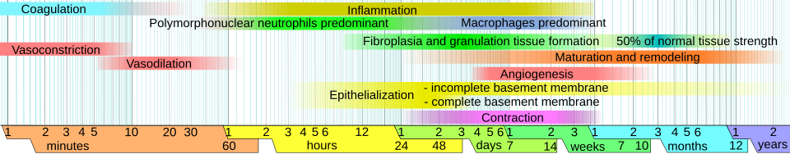
Suites post-greffe et chronologie des résultats
• J1-J5 : croûtelles sur la zone receveuse, rougeur sur la zone donneuse. Pas de shampoing J0, shampoing doux à partir de J2-J3
• J7-J14 : chute des croûtelles. Les greffons sont sécurisés. Reprise d'activité légère
• Semaine 3-8 : shedding des greffons (chute normale et attendue — les racines restent en place)
• M3-M4 : repousse visible des premiers cheveux fins (duvet)
• M8-M12 : résultat quasi-définitif. Calibre et densité finaux à M12-M14
Phases de cicatrisation — chronologie de la repousse post-greffe (M3 a M12)

Slide 17
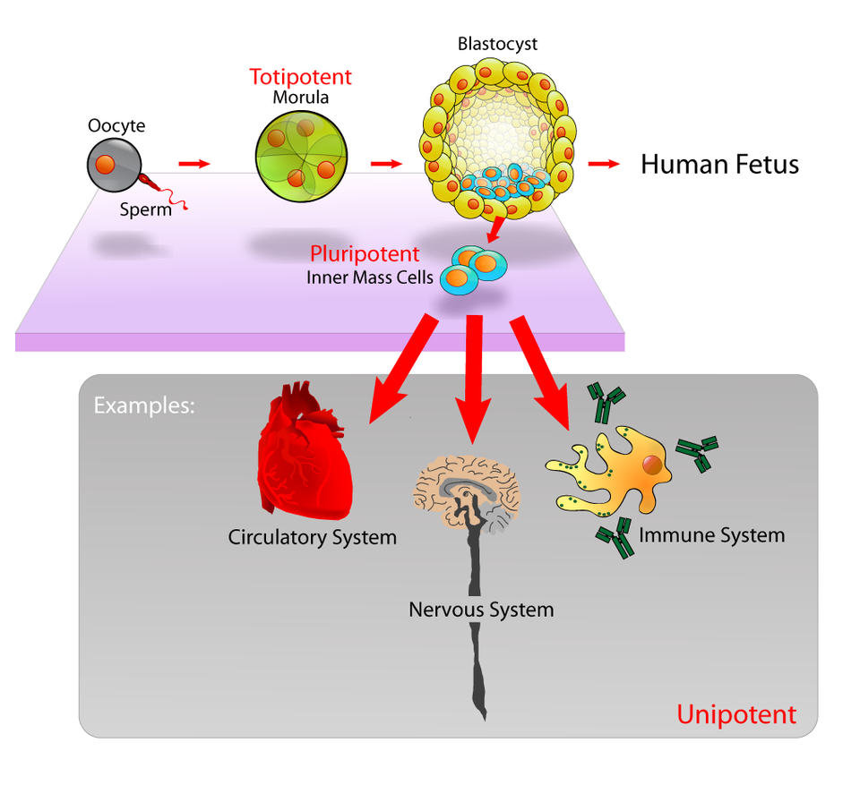
Traitements émergents : exosomes, JAK inhibiteurs, clonage
• Inhibiteurs de JAK (baricitinib, ruxolitinib) : révolution pour l'alopécie areata (FDA 2022). Pas pour l'AGA
• Exosomes de cellules souches : résultats in vitro prometteurs sur la prolifération des cellules de la papille dermique
• Clonage folliculaire (néogénèse) : multiplication ex vivo des cellules de la papille dermique pour créer de nouveaux follicules — 5-10 ans
• Verteporfin : inhibe la fibrose post-blessure, pourrait permettre la régénération de follicules à partir de plaies cutanées — phase préclinique
• Le WNT pathway et les morphogènes Sonic Hedgehog : cibles de la prochaine génération de traitements capillaires
Cellules souches — clonage folliculaire et regeneration capillaire de demain

Slide 18
Points clés à retenir
✓ Diagnostic et classification des alopécies
✓ Traitements médicaux de l'alopécie androgénétique
✓ PRP et mésothérapie capillaire
✓ Greffe FUE : technique et planification
✓ Post-greffe et traitements émergents
docentra.fr — Contenu à visée pédagogique, ne remplace pas une formation pratique

